Slide 1

НИРС на тему: Задача поиска изображения, полученного звёздным датчиком на карте неба методом паттернов
Министерство науки и высшего образования Российской Федерации
Федеральное государственное бюджетное
образовательное учреждение высшего образования
«Московский государственный технический университет имени Н.Э. Баумана
(национальный исследовательский университет)»
(МГТУ им. Н.Э. Баумана)
Выполнила: Егорова М.А.
Группа: СМ2-101
Руководитель НИРС: Коцур О.С.
Москва 2022

Slide 2

План презентации
Создание бортового каталога звёзд
Алгоритм создания паттернов
Генерация тестового изображения
Алгоритм поиска совпадения паттернов
Анализ результатов

Slide 3
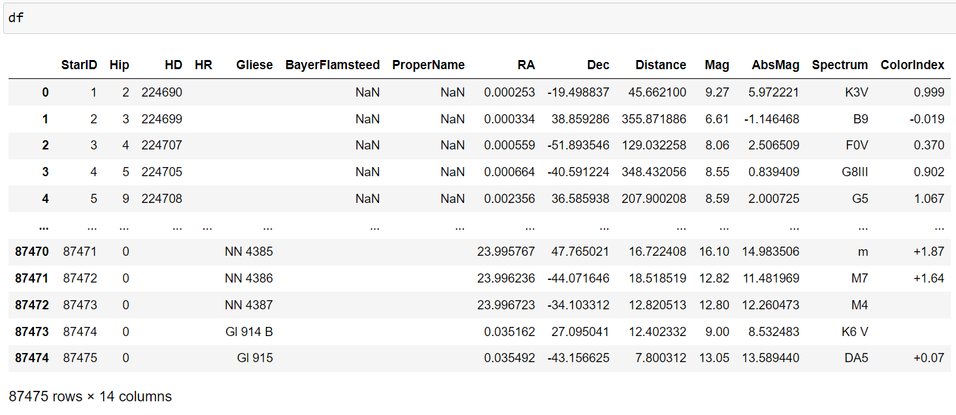
Создание бортового каталога звёзд
Каталог Hipparcos

Slide 4
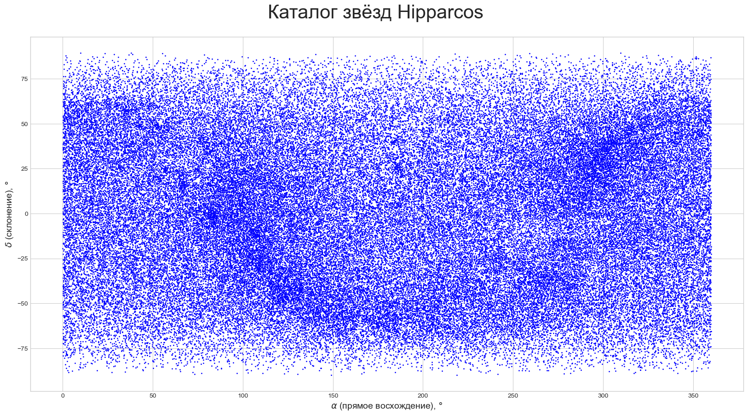
Создание бортового каталога звёзд

Slide 5
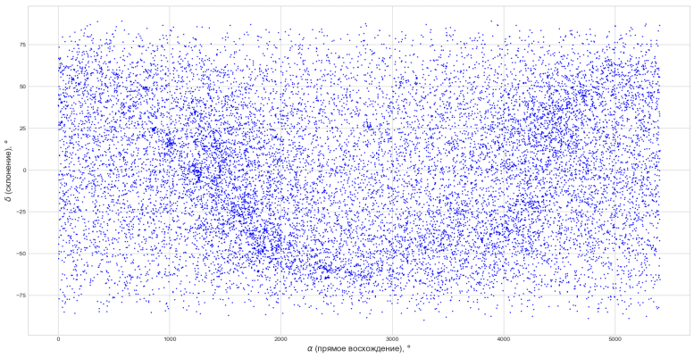
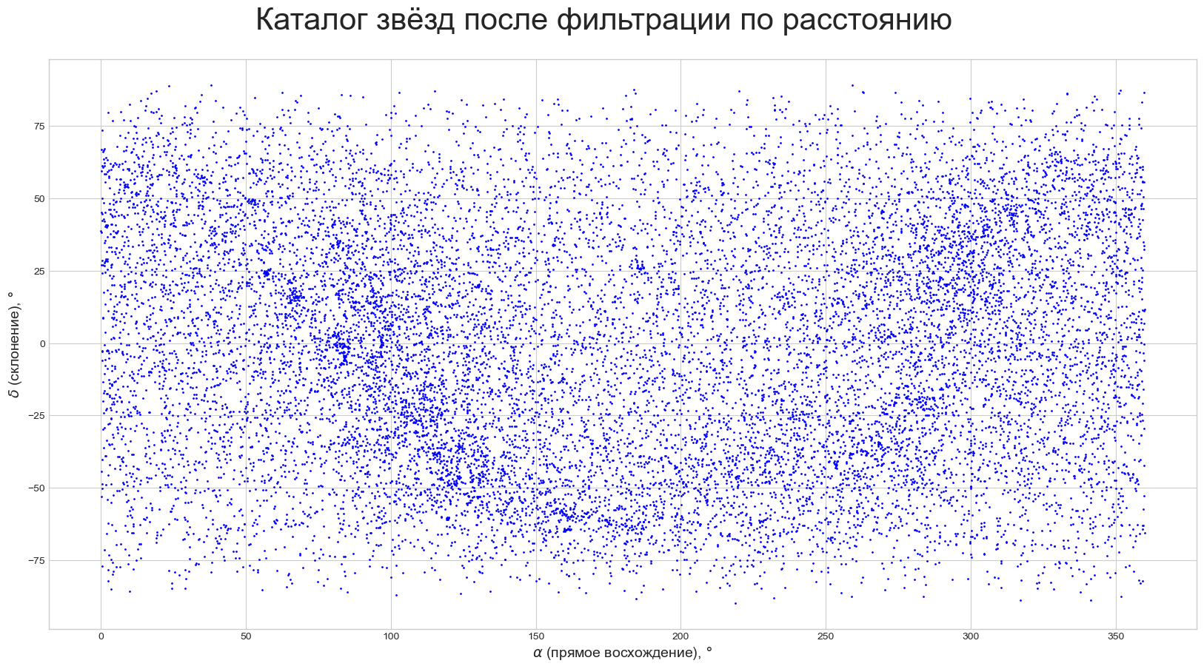
Создание бортового каталога звёзд
1) Фильтрация по звёздной величине:
Убираем звёзды с Mag > 7
Количество звёзд: 15537
2) Фильтрация по расстоянию:
Убираем звёзды, расстояние между которыми <0.01˚
Количество звёзд: 15428
=>

Slide 6
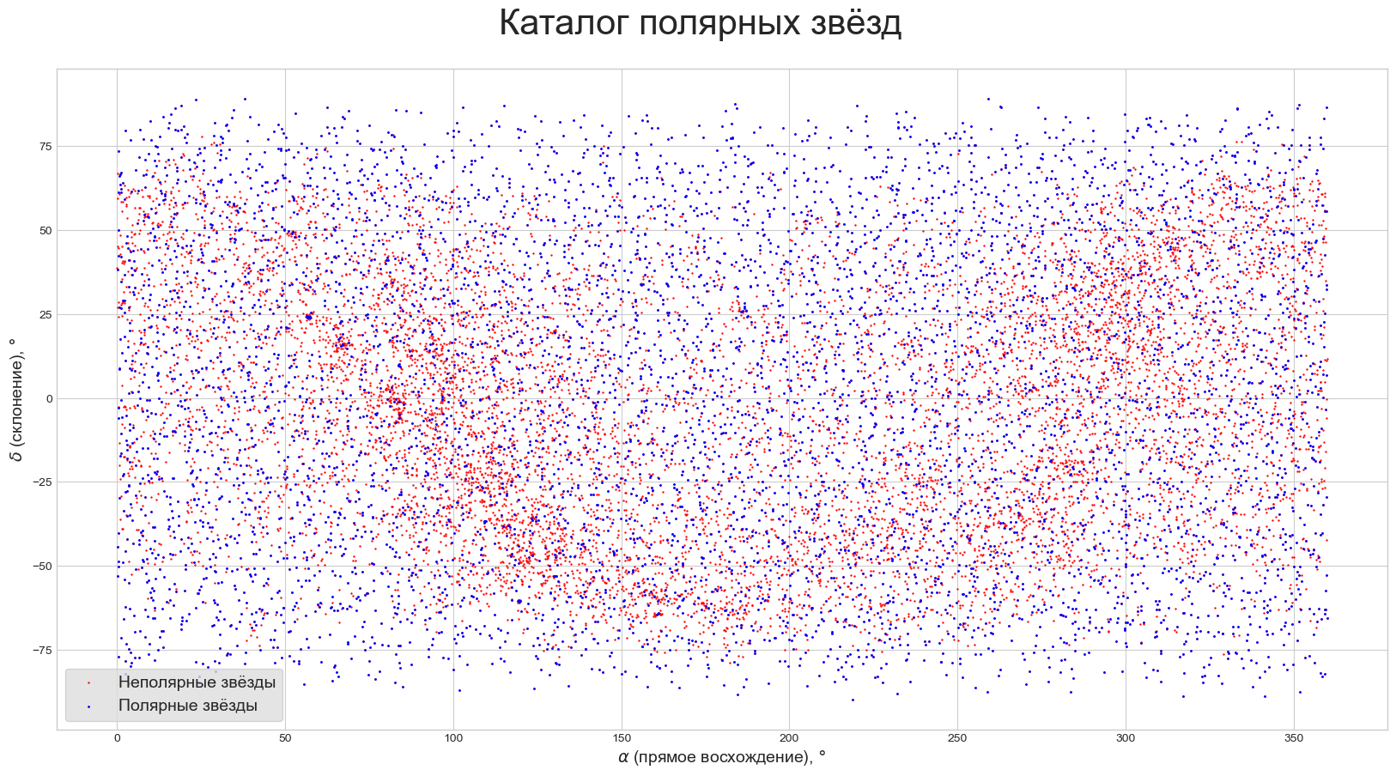
Создание каталога полярных звёзд
Количество полярных звёзд: 6610

Slide 7
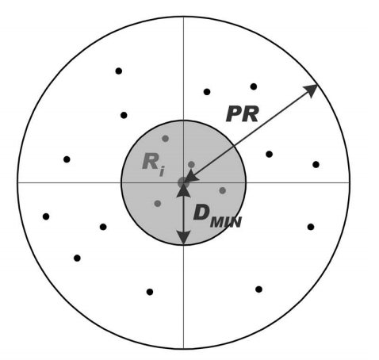
Алгоритм создания паттернов
1. Определение соседей звезды Ri
Условие соседства звёзд:

Slide 8
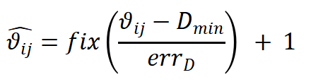
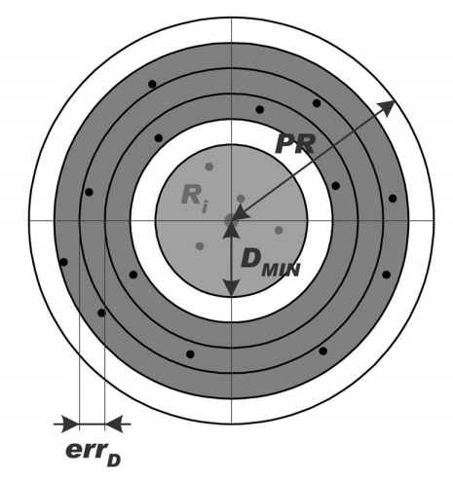
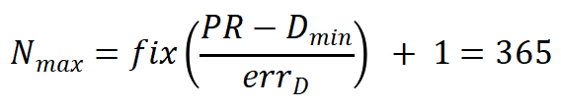
Алгоритм создания паттернов
2. Дискретизация угловых расстояний
В данной работе:
PR = 7,5˚
Dmin = 0,2˚
errD = 0,02˚
Паттерн звезды Ri: [0, 1, 1, 1, 0]

Slide 9
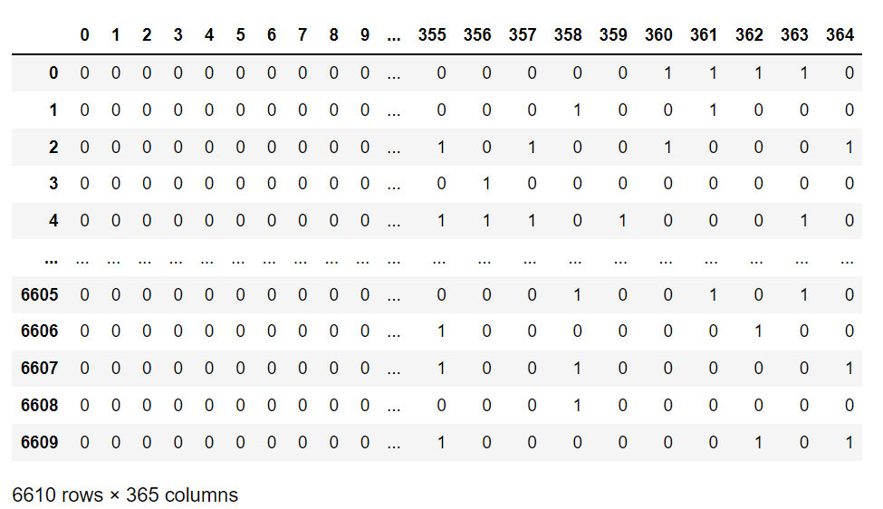
Алгоритм создания паттернов
<- № кольца
№ звезды
из каталога
полярных
звёзд

Slide 10
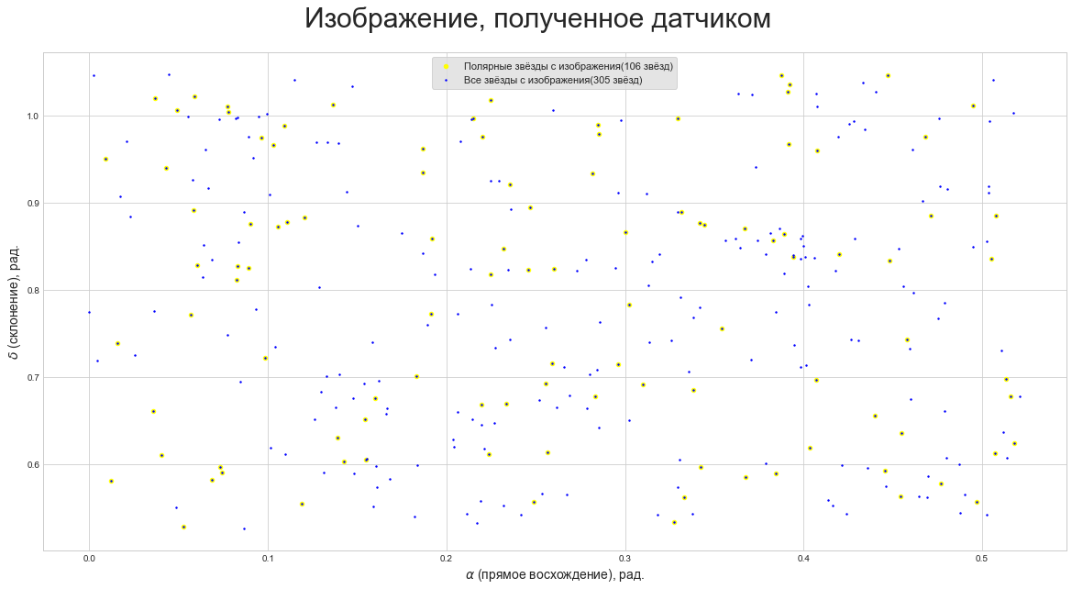
Генерация изображения ЗД
=>

Slide 11
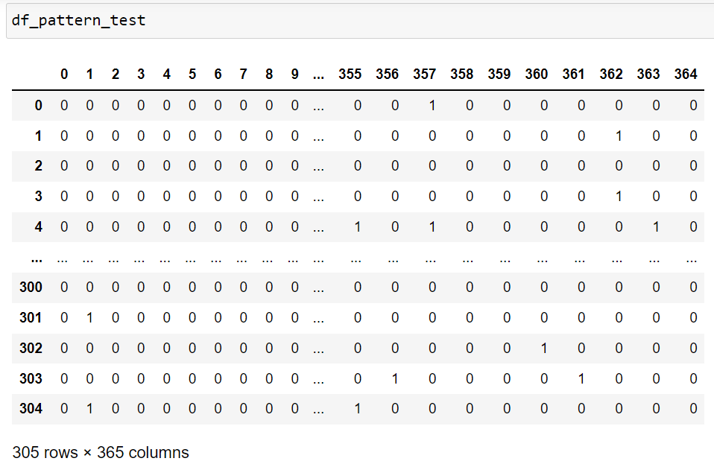
Генерация изображения ЗД

Slide 12
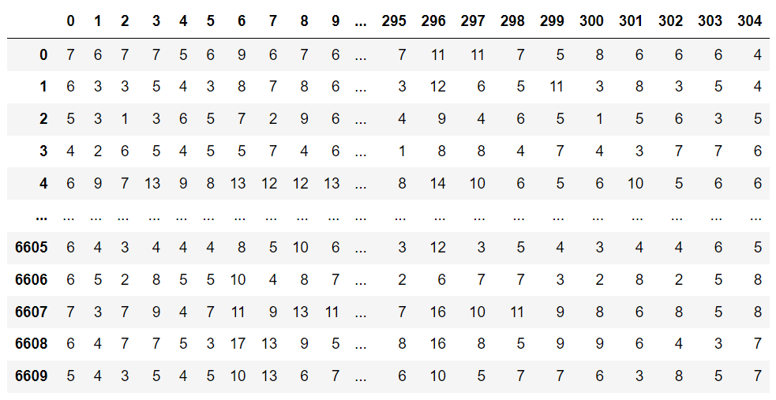
Алгоритм поиска совпадения паттернов
Т
x
=
=

Slide 13
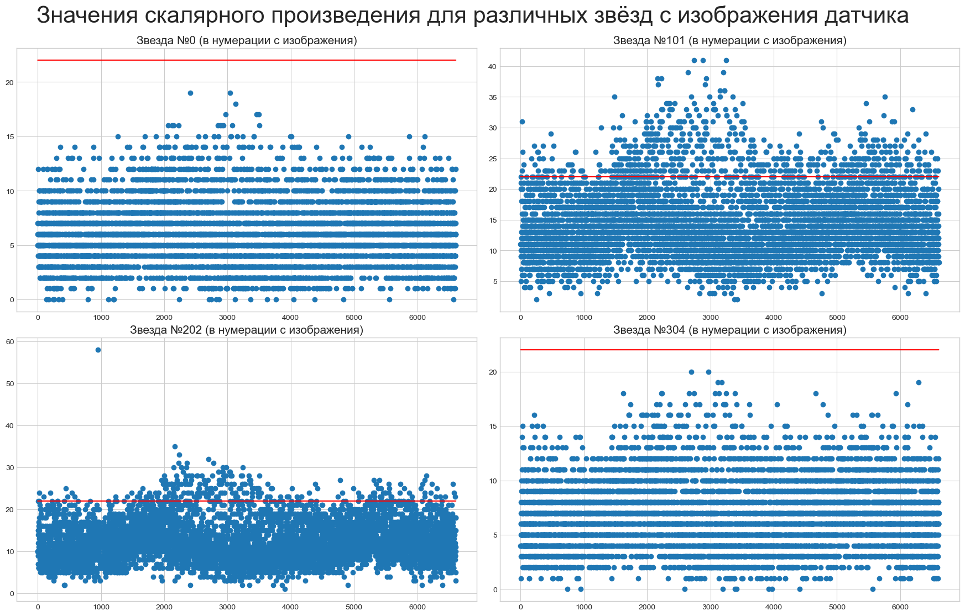
Алгоритм поиска совпадения паттернов
1. Определение списка кандидатов
Звезда j (из каталога) считается кандидатом звезды i (с изображения) если выполняется условие:

Slide 14
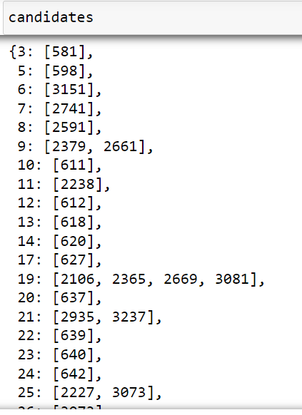
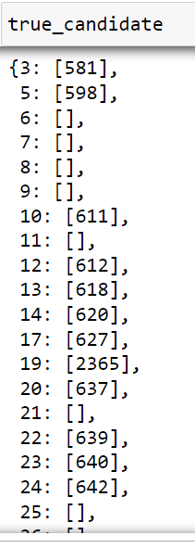
Алгоритм поиска совпадения паттернов
2. Отбор кандидатов
=>

Slide 15
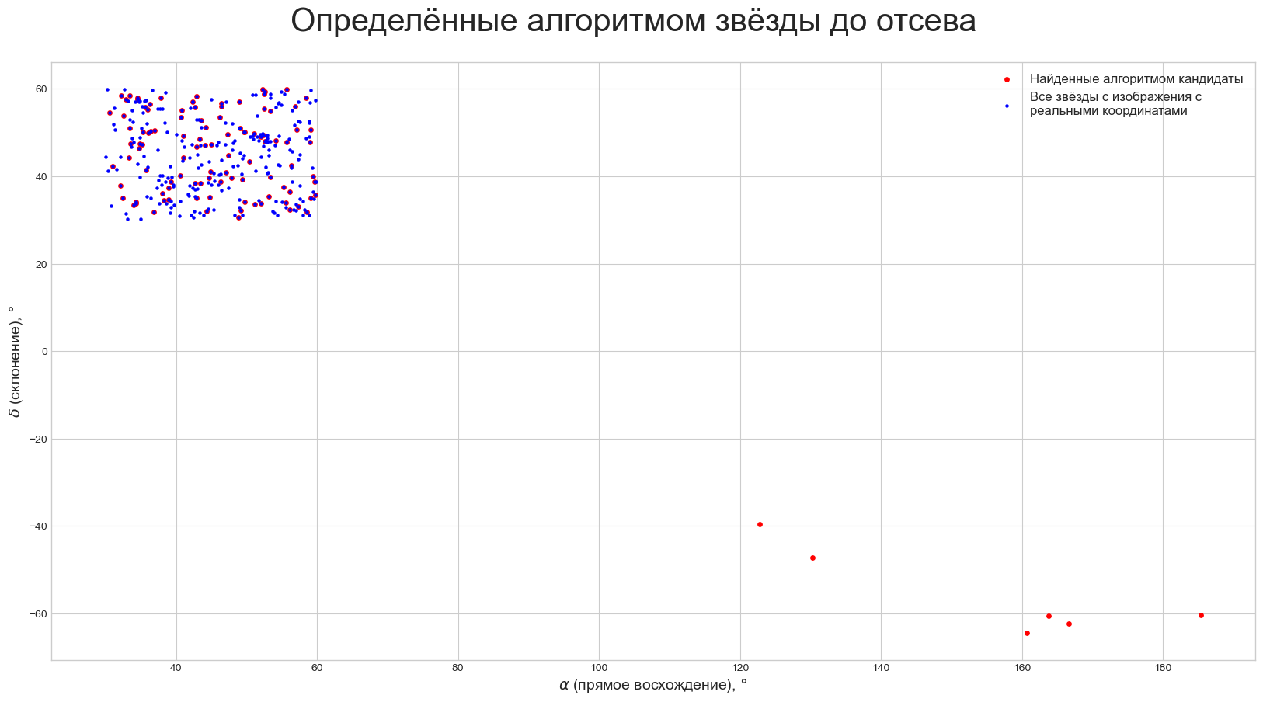
Алгоритм поиска совпадения паттернов
2. Отбор кандидатов

Slide 16
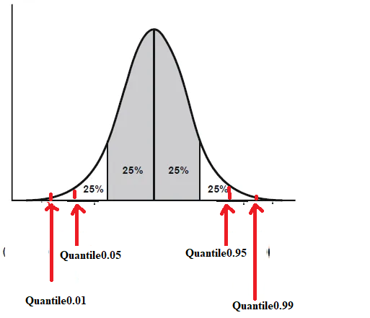
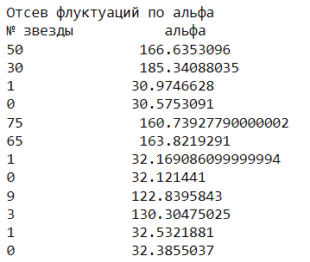
Алгоритм поиска совпадения паттернов
3. Отсев флуктуаций

Slide 17
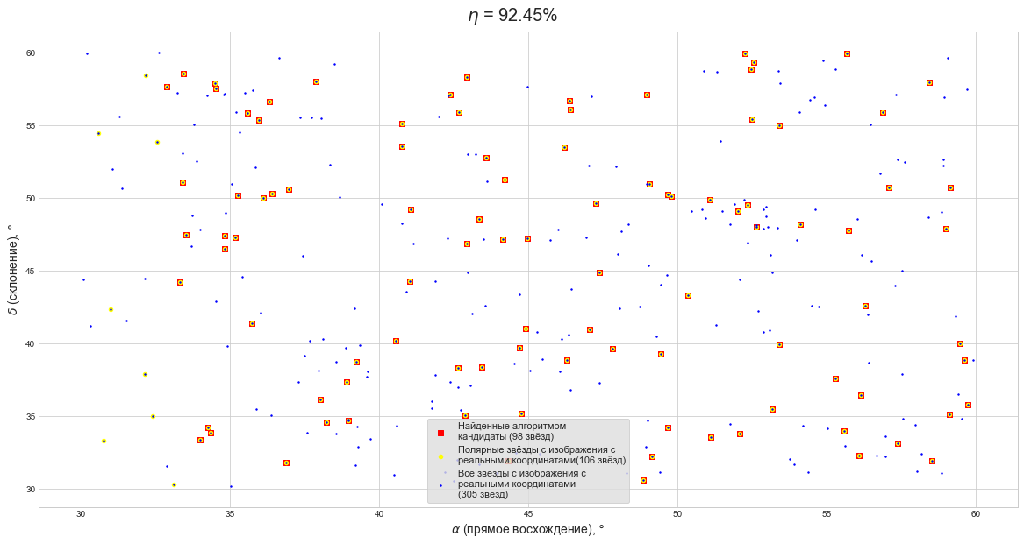

Алгоритм поиска совпадения паттернов

Slide 18
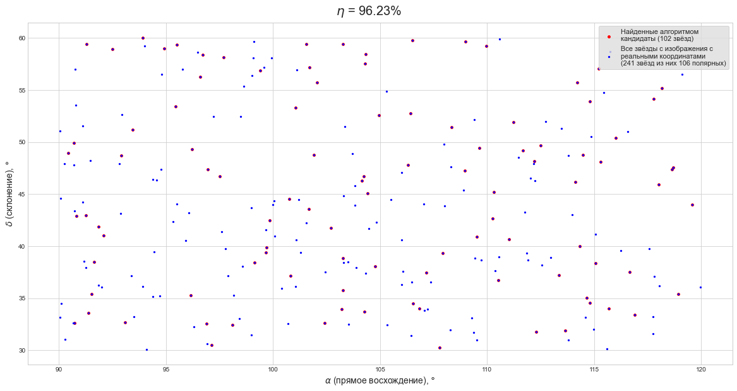
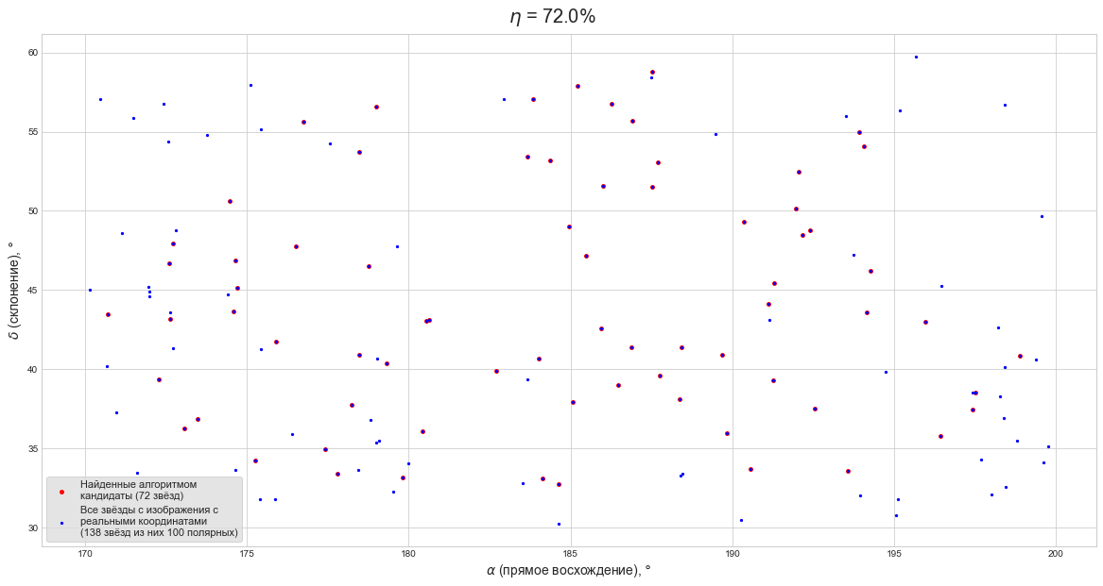
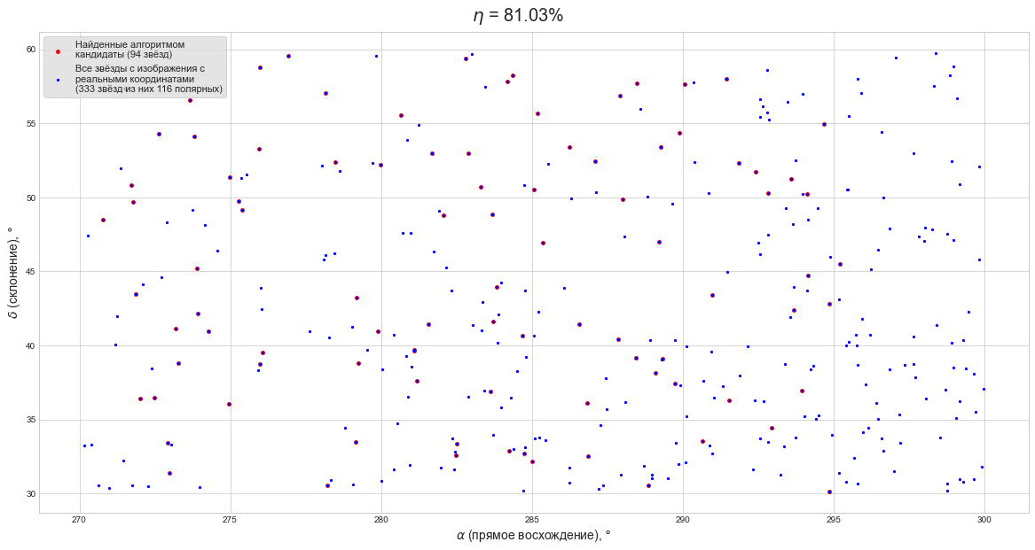
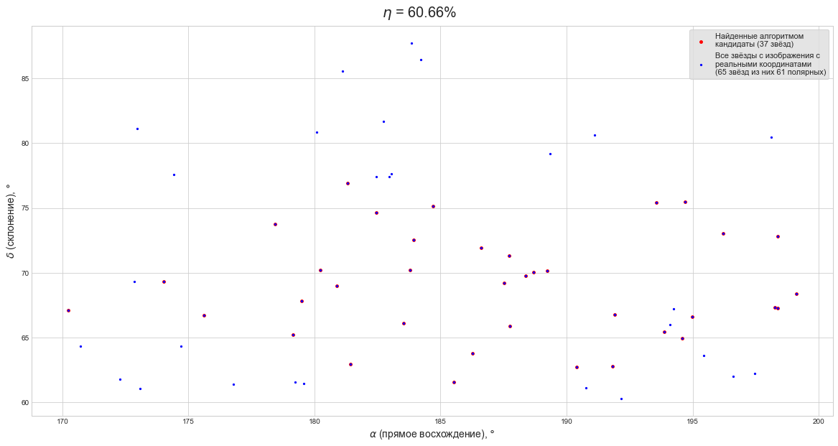
Анализ результатов

Slide 19
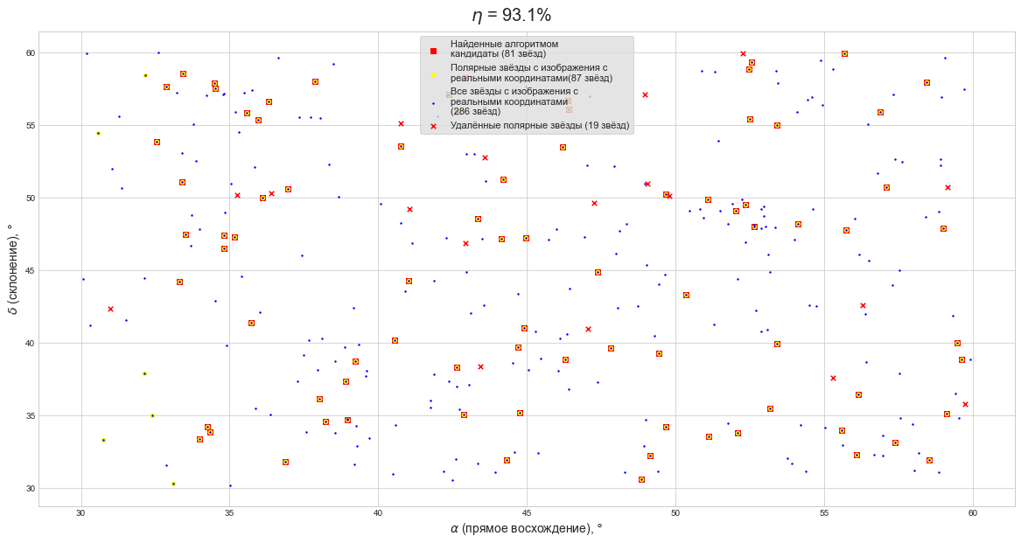
Анализ результатов
Устойчивость алгоритма к удалению полярных звёзд

Slide 20
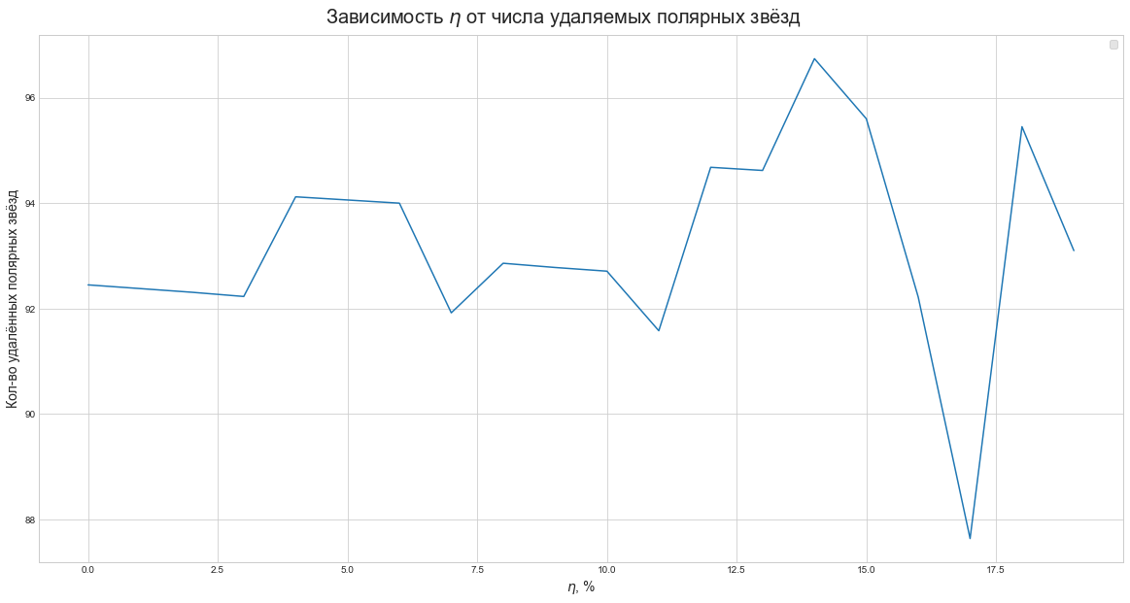
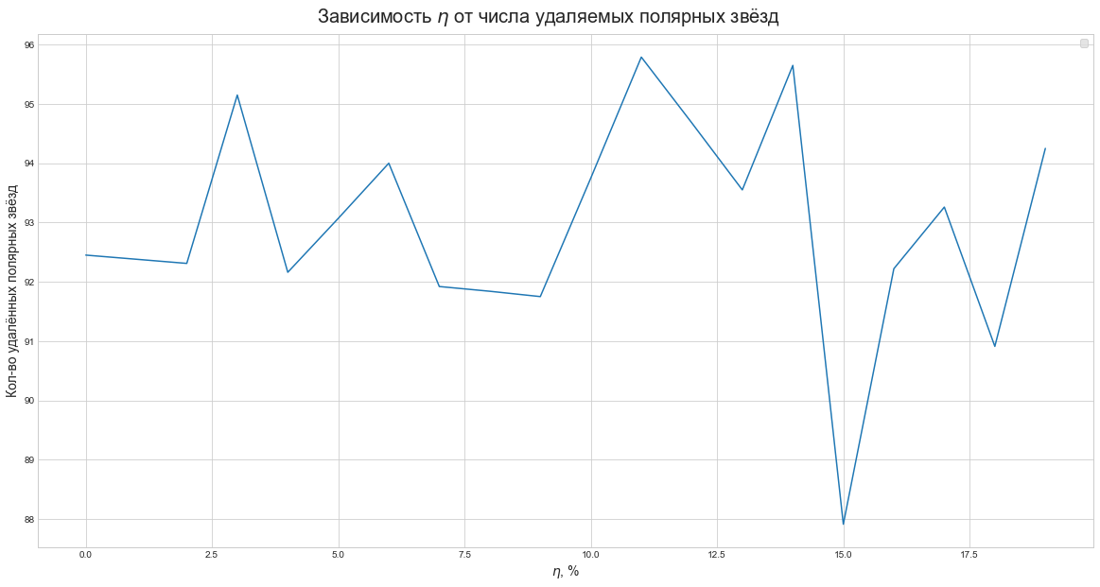
Анализ результатов
Устойчивость алгоритма к удалению полярных звёзд

